Slide 1
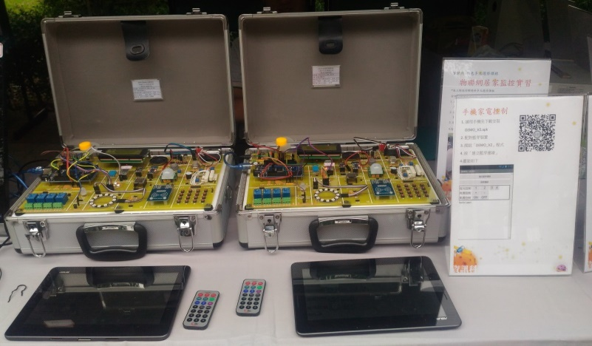
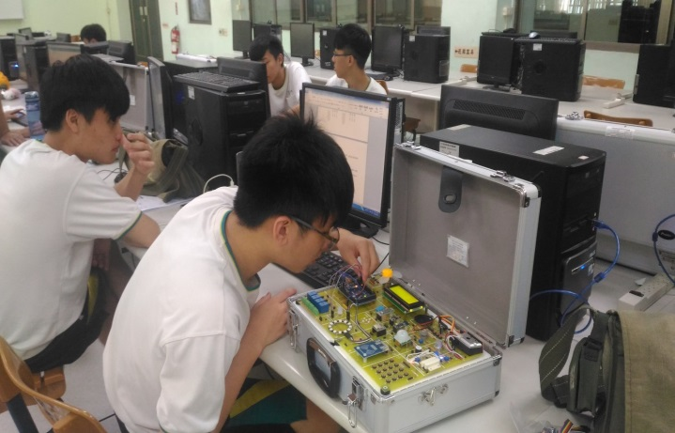
大高雄多元人才登峰計畫
107年度「建置專業主題基地」課程推廣課程研習活動
物聯網程式設計 (二)Arduino微控器為主的課程
一、課程內容：
Arduino微控制器為核心，智慧居家實驗平台為基礎，學習利用程式設計C語言，透過主題式學習方式來實作各種居家情境控制模組。
二、課程模組實作
1.居家燈光情境控制模組
10/30 (二) 14:20~17:30 研習代碼：2508272
2.居家環境感測模組
11/06(二) 14:20~17:30 研習代碼：2509847
11/13(二) 14:20~17:30 研習代碼：2509848
3.居家安全監控模組
11/20(二) 14:20~17:30 研習代碼：2509852
12/04(二)14:20~17:30 研習代碼：2509857
4.智慧家電控制模組
12/11(二)14:20~17:30 研習代碼：2509858

